Slide 1

Zbieramy dane,
czyli o tym jak się tworzy wykresy słupkowe

Slide 2

 | Czy oszczędzasz wodę i kiedy myjesz zęby, zawsze nalewasz wodę do kubka i zakręcasz kran?

Slide 3

 | Czy segregujesz śmieci, aby można było je powtórnie wykorzystać do produkcji innych towarów?

Slide 4

 | Czy zakupy pakujesz do plecaka lub torby wielokrotnego użytku?

Slide 5

 | Czy słuchasz muzyki tak, aby nie zakłócać ciszy i spokoju innym?

Slide 6
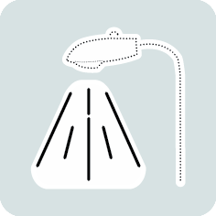
 | Czy zawsze gasisz światło, gdy opuszczasz na dłużej pomieszczenie?

Slide 7
Pytanie
odpowiedź TAK/NIE
liczba odpowiedzi

Slide 8
Jak uczniowie klasy V dbają o środowisko?

Slide 9




nazwa owocu
liczba wyborów

Slide 10
Owoce preferowane przez uczniów klas IV-VI

